Slide 1
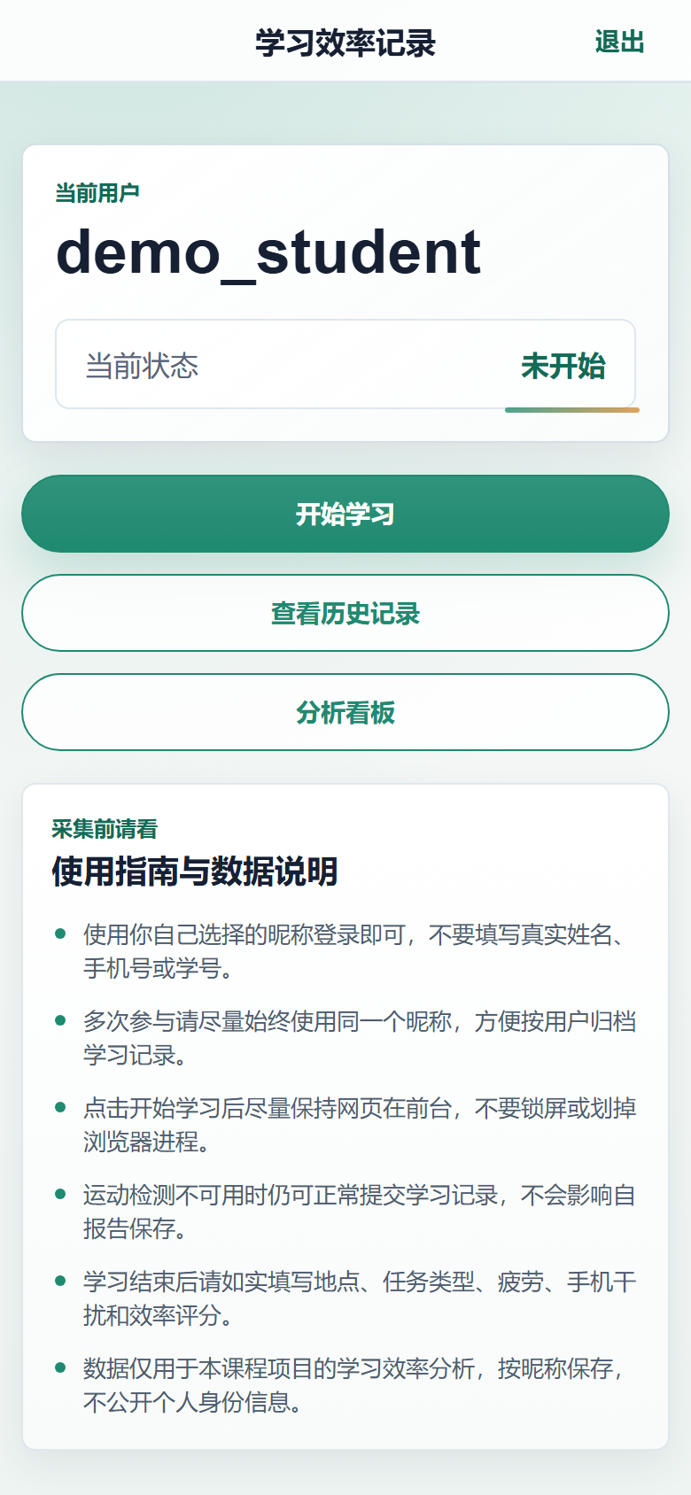
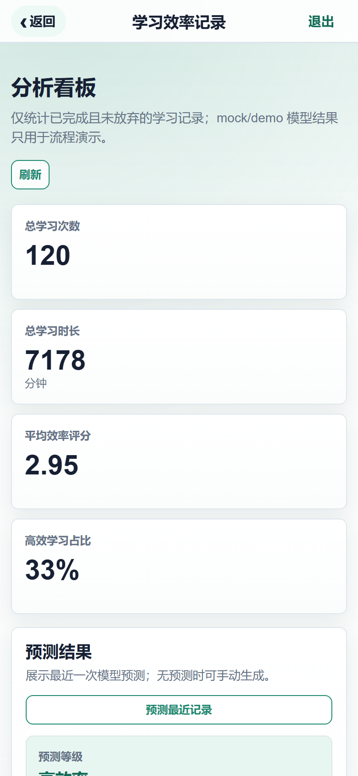
Python 期末课程设计
基于手机轻量感知与自报告数据的大学生学习效率预测系统设计与实现
学习效率
预测系统
课程目标是交付一个可运行、可演示、可解释的 Python 全栈课程设计系统。
手机轻量感知 + 自报告数据 + 随机森林三分类
真实数据质检
mock 流程演示
completed = 17
training = 120
24级物联网1班 陈嘉宏（202400502094） 蔡天成（202401100012）

Slide 2
课程设计背景与目标
目标与边界
问题背景
系统做法
交付目标
只记录学习时长，很难解释真实效率差异。同样学习 60 分钟，结果可能受任务类型、疲劳、环境噪声和手机干扰影响。
用手机浏览器完成学习打卡、自报告量表和可选运动聚合特征采集；后端统一保存并导出训练数据。
优先保证系统能跑通、能演示、能讲清 Python 后端、数据处理、模型预测与看板展示，不追求论文级实验。
主线
手机轻量感知 → Python 后端 → 数据清洗 → RandomForest 预测 → 分析看板
02

Slide 3
系统总体架构
系统设计
1
手机浏览器
2
Vue 3 前端
3
FastAPI 后端
4
数据库
打卡、自报告
可选运动采集
页面流程
分析看板
业务校验
模型服务
users / sessions
motion / predictions
设计边界
A
Python 脚本
B
RandomForest
simple-login
不做复杂认证
传感器可缺失
演示环境可降级
导出 CSV
质量检查
低/中/高三分类
指标与重要性
架构强调课程设计主链路：采集、存储、训练、预测、展示。
03

Slide 4
手机端采集流程
采集流程
1
登录
2
开始
3
学习中
4
结束表单
5
保存
6
看板
自选昵称
创建会话
计时/运动聚合
填写量表
生成标签
趋势预测
降级策略
DeviceMotionEvent 不可用、权限被拒绝、页面进入后台或运动特征上传失败时，系统仍允许提交自报告记录。训练导出阶段使用 motion_available 标记缺失机制。
不阻断主流程
04

Slide 5
后端 API 与数据存储
后端实现
01
02
03
04
05
用户
学习记录
运动特征
模型
分析
POST /users/simple-login
start / end / list / detail
upload / get
按 session upsert
train / predict
metrics / importance
overview / trend
factor-analysis
P0 数据表
users、study_sessions、motion_features、predictions；删除历史记录时先写入 deleted_study_sessions 备份表，避免直接丢失用户记录。
05

Slide 6
特征工程与模型方法
模型流程
1
completed 会话
2
导出 CSV
3
质量检查
4
特征工程
5
随机森林
6
输出
排除 abandoned
左连接运动特征
样本/缺失/越界
One-Hot + 填补
低/中/高三分类
指标/混淆矩阵/重要性
标签转换
缺失处理
efficiency_score：1-2 → low，3 → medium，4-5 → high
无运动数据时保留样本，运动字段填 0，并增加 motion_available。
模型用于课程演示链路验证；真实样本不足时不包装成泛化结论。
06

Slide 7
数据来源与实验口径
实验口径
17
11
120
40/40/40
真实 completed 记录
运动特征缺失记录
mock 训练/演示记录
mock 三类均衡
真实数据用途
mock 数据用途
说明系统已经支持真实采集与质量检查；由于样本少于 30 条，不作为正式训练结论。
用于证明训练、预测、指标展示和看板流程可运行；不代表真实学习规律。
结论边界：演示链路成立，不声称模型已经具有真实场景泛化能力
07

Slide 8
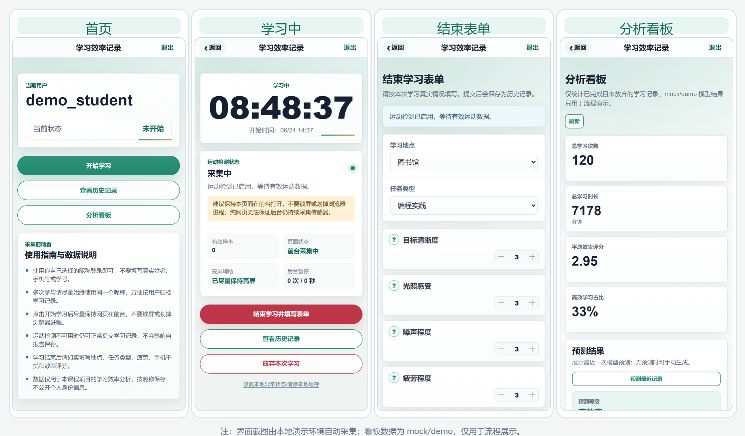
系统界面与看板结果
界面展示
。
08

Slide 9
模型指标与特征重要性
结果展示
mock 指标对比
Top 5 特征重要性
Accuracy
1.000 / 0.333
noise_level
0.152
Precision
1.000 / 0.111
phone_distraction
0.148
mood_stress
0.114
Recall
1.000 / 0.333
light_level
0.113
F1 Macro
1.000 / 0.167
move_count
0.090
格式：RandomForest / Dummy baseline
口径说明
这些指标来自 120 条 mock 数据，只证明 Python 训练、预测和看板链路可运行，不证明真实场景泛化能力。
09

Slide 10
演示流程与风险处理
答辩演示
5 分钟演示顺序
传感器兼容性
运动特征可缺失，不阻断学习记录主流程。
1. 输入昵称进入系统
2. 点击开始学习并观察计时状态
3. 结束后填写地点、任务和量表
4. 查看历史记录、分析看板和预测建议
5. 说明真实数据与 mock 数据边界
真实样本不足
真实 completed=17，只做质检，不包装成模型结论。
演示环境波动
准备截图、mock 数据和代码包，保证答辩能讲清链路。
10

Slide 11
总结与成员分工
总结
完成内容
成员分工
手机端打卡、自报告采集、FastAPI 后端、训练数据导出、随机森林三分类、预测接口和分析看板。
陈嘉宏（202400502094）：系统需求、后端接口、数据字典、模型训练脚本、论文结果整理。
蔡天成（202401100012）：前端页面、手机运动采集、看板展示、PPT 制作、演示材料整理。
谢谢老师，请批评指正。
11

